Slide 1
Integración de R con Power BI
Anderson Castro

Slide 2


1. ¿R o Power BI?
002

Slide 3

2. ¿Cuándo usar código de R con Power BI?
Cuando se necesita usar código de R para limpiar datos
Para cargar automáticamente bases de datos
Para transformar datos en Power BI con código de R
Para crear gráficos especiales de R en Power BI
003

Slide 4
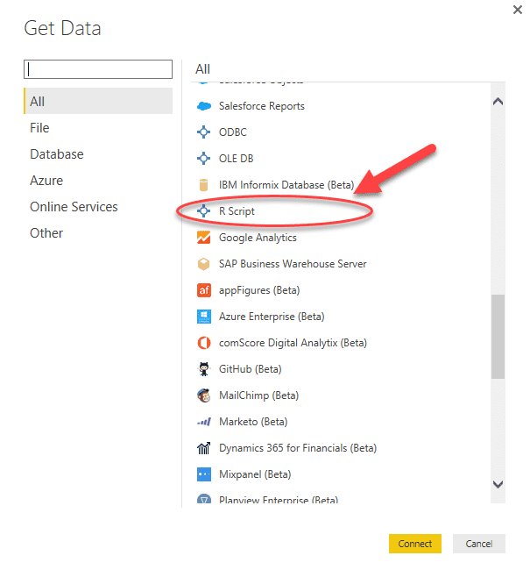
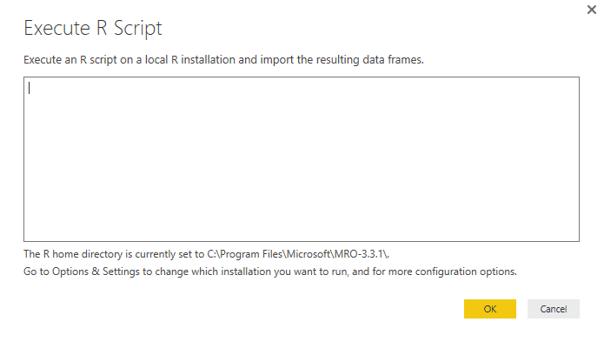
3. R como entrada de datos
004

Slide 5
4. R para modelar datos
004

Slide 6
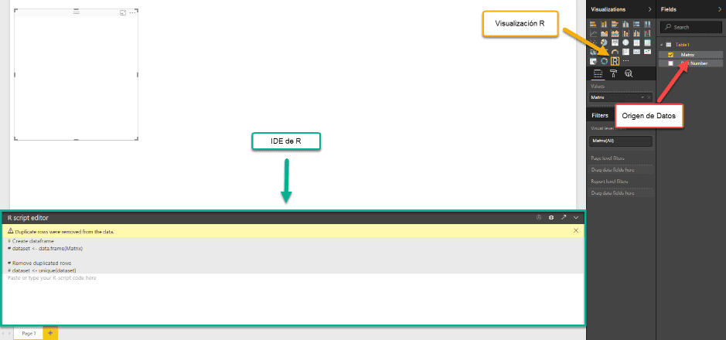
5. R para crear gráficos
004

Slide 7
Integración de R con Power BI
Anderson Castro

